Slide 1







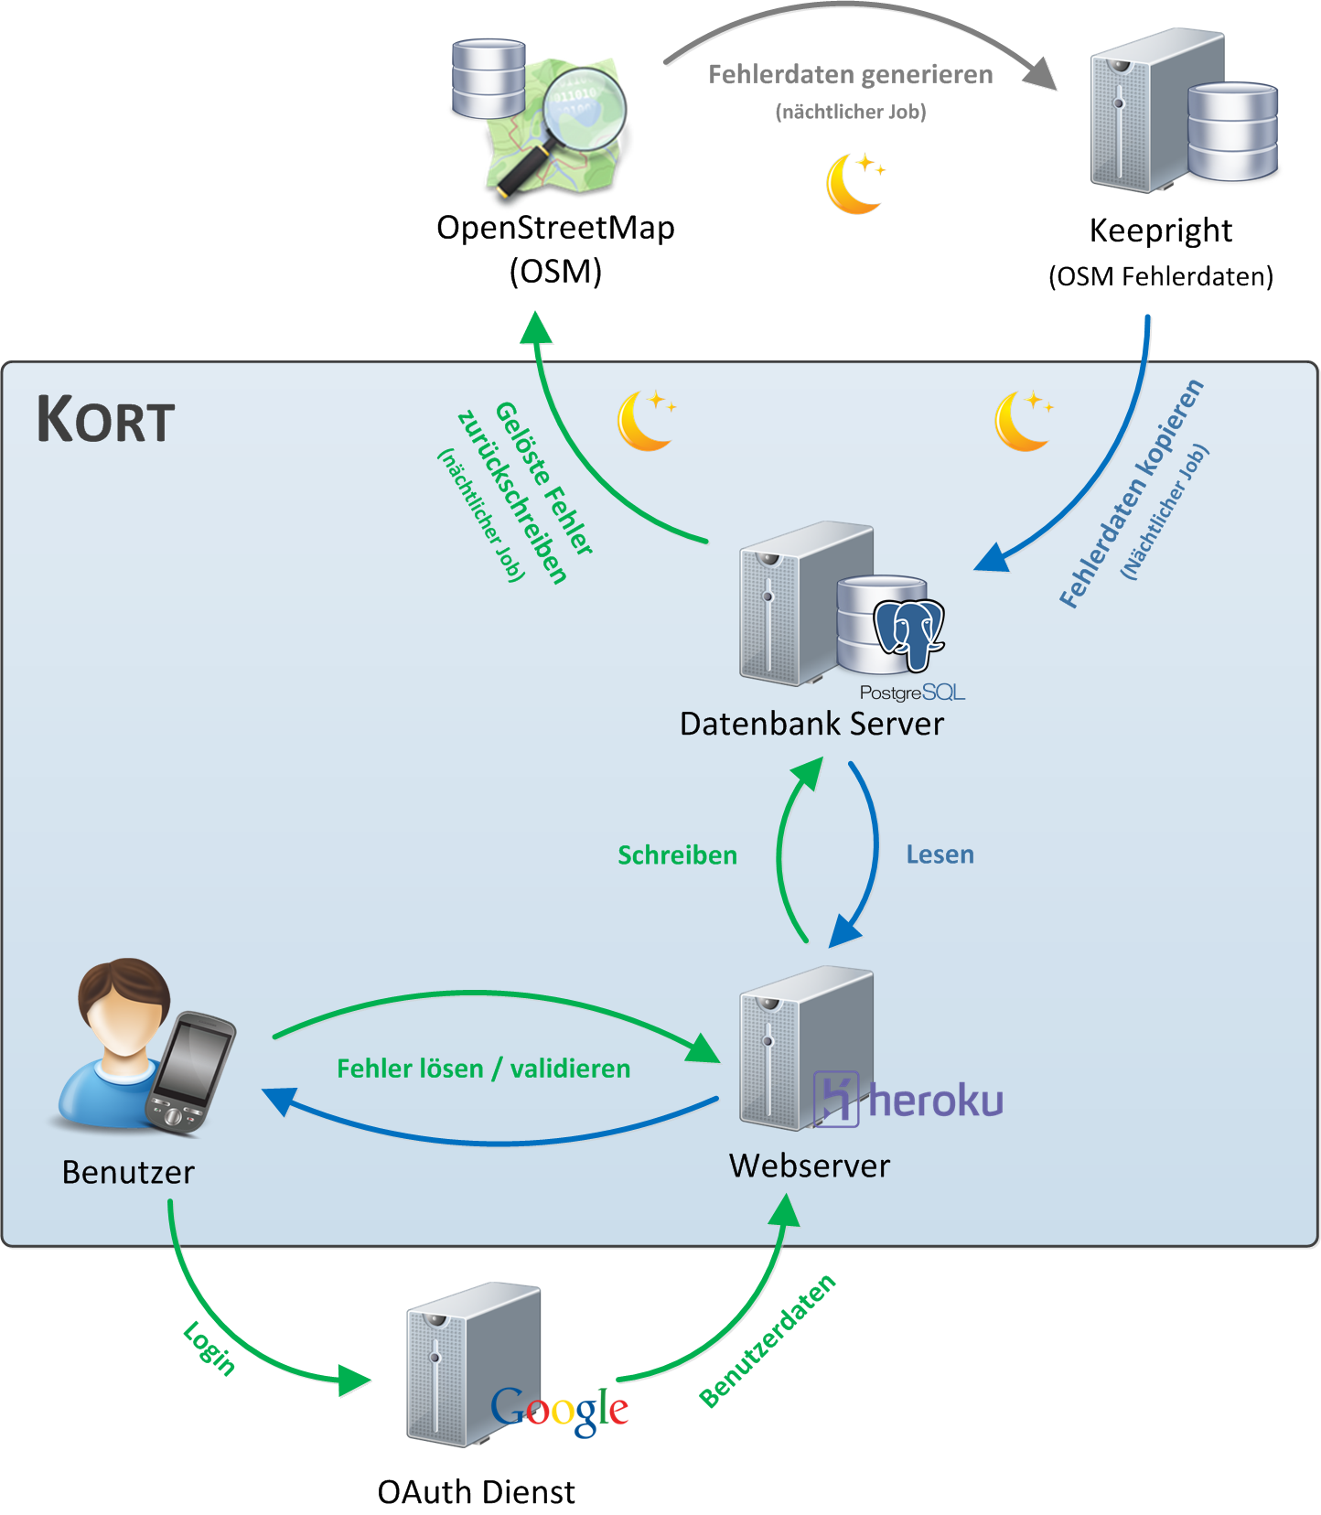
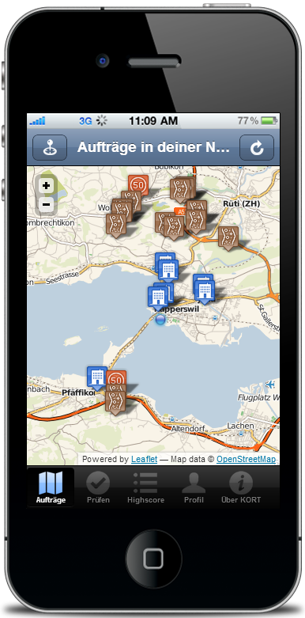
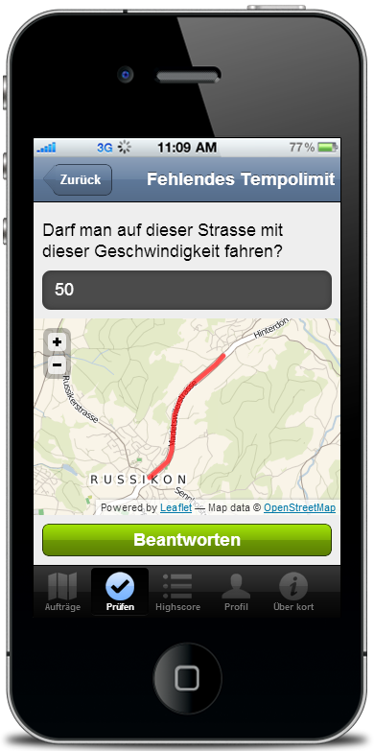
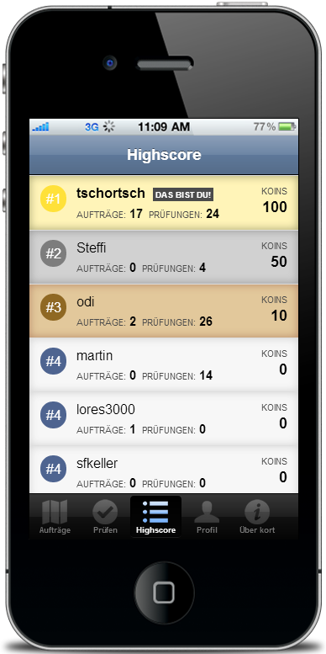
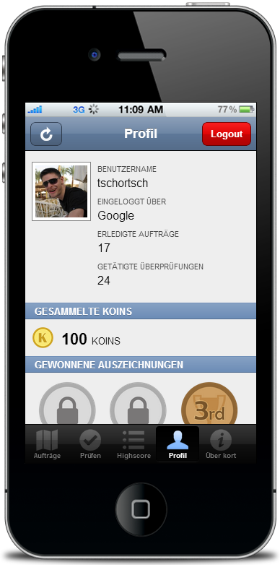







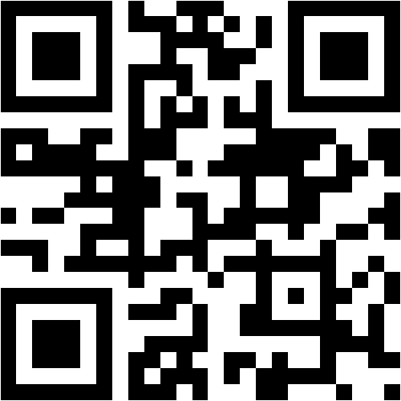
Gamified Mobile App für die Verbesserung von OpenStreetMap
Betreuer: | Prof. Stefan Keller
Experte: | Claude Eisenhut
Projektpartner: | bitforge AG
Bachelorarbeit Herbstsemester 2012/13
Internet-Technologien- und Anwendungen
Stefan Oderbolz
Jürg Hunziker
Ziele
Cross-platform HTML5 Web-App mit JavaScript Verbesserung der OpenStreetMap-Daten Gamification von OpenStreetMap
Ergebnisse
Web-App kompatibel mit iOS, Andoid und BlackBerry Login mit OpenStreetMap- und Google-OAuth Fehler auf Karte anzeigen und verbessern Eingetragene Lösungen überprüfen Globale Highscore, um sich mit anderen Spielern zu messen Ansicht seines eigenen Profils (gewonnene Punkte / Auszeichnungen)
Umsetzung
Web-App mit dem Sencha Touch 2 Framework erstellt Einsatz von REST-Schnittstellen für Kommunikation zwischen den Komponenten Verwendete Technologien Frontend: HTML5, CSS, JavaScript Backend: PHP, Shell
KORT
Was ist Gamification?
Unter Gamification versteht man das Hinzufügen von Spiel-Elementen in einen nicht-spieltypischen Kontext. Dadurch soll die Motivation der Benutzer erhöht werden, die App längerfristig zu verwenden. Mögliche Elemente: Badges / Auszeichnungen Punktesystem Highscore Zeitlich begrenzte Aktionen Spezialauszeichnungen Abhängig von Ereignissen (z.B. Halloween, Advent) Vorteile im «echten Leben» (z.B. Vergünstigungen)
Aufträge
Überprüfen
Highscore
Profil
Unterstützte Browser:
Jetzt koins sammeln!
http://kort.herokuapp.com

